Slide 1
FORSKJELLIGE MÅTE Å SPØRRE PÅ - SPØRSMÅLSTYPER

Slide 2
ÅPENT SPØRSMÅL
Spørsmål som gir en beskrivelse eller et fortellende svar.
Spørsmål som ikke kan svares med et “ja”, “nei”, «vet ikke» eller et enkelt ord, som for eksempel «enig»
Begynner oftest med spørreordene
Hva
Hvor
Hvordan
Hvorfor

Slide 3
EKSEMPLER PÅ ÅPNE SPØRSMÅL
Hva skal du i ferien?
Hvor har du vært i ferien?
Hva gjorde du i ferien?
Hva skjedde i begynnelsen av ferien?
Hva pleier du å gjøre etter jobben?
Hva var spesielt bra i ferien din?

Slide 4
LUKKET SPØRSMÅL
Spørsmål som bare kan svares med de alternativene du har laget.
Du leder den du spør til å gi korte svar.
Eksempel (sett kryss):
Liker du is? Ja ____
Litt ____
Nei ____

Slide 5
EKSEMPEL PÅ LUKKET SPØRSMÅL
Linda
Hvor mye synes du det er å gjøre på jobben?
Sett kryss:
Mye å gjøre
Passe å gjøre
For lite å gjøre
Kan du telle til 20? (sett kryss)
Ja Nei

Slide 6
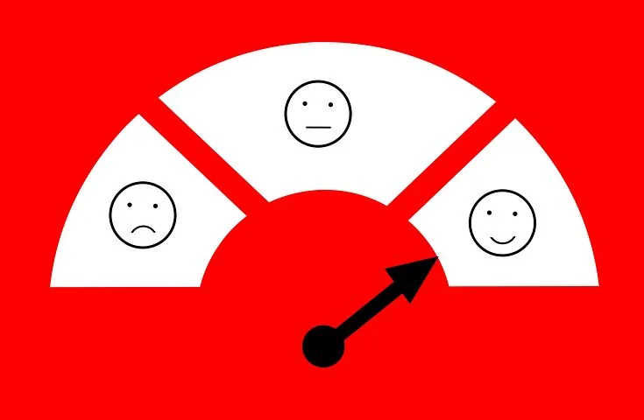
SKALA
Kan brukes både i spørreskjema og i intervju.
Er en inndeling i grader fra mye til lite. Slik som et trafikklys, termometer eller en målestokk.

